Slide 1

软件质量保证与测试
8.2 智能软件的测试

Slide 2
01
智能软件
02
智能软件的测试
目录
CONTENTS
03
小结

Slide 3
01
智能软件
02
智能软件的测试
目录
CONTENTS
03
小结

Slide 4
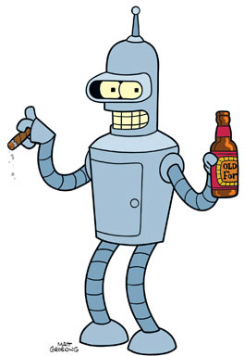
智能软件
01
人工智能
是研究、开发用于模拟、延伸和扩展人的智能的理论、方法、技术及应用系统的一门新的技术科学。
人工智能的载体
智能机器人
汽车
手机
扫地机
空调

Slide 5

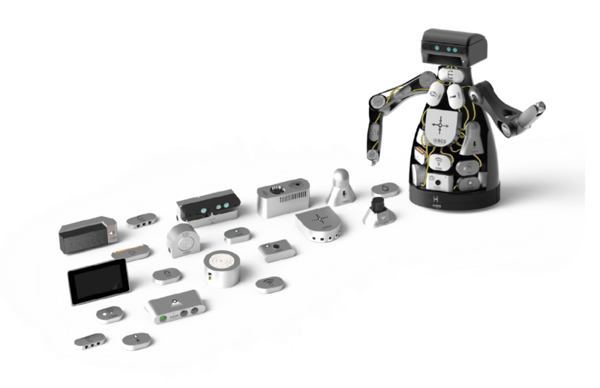
智能软件
01
智能软件
所见全是硬件，本身全无智能
智能的真正载体，是智能软件。
算法
数据

Slide 6
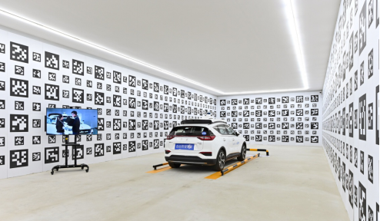
智能软件
01
人工智能本质是一种软件
人工智能的测试，本质上是一种特殊的软件测试。

Slide 7
01
智能软件
02
测试智能软件
目录
CONTENTS
03
小结

Slide 8
测试智能软件
02
测试智能软件的难点
智能软件的代码非常少，而且高度标准化。
写错代码的概率并不大
智能软件开发中，从设计到实现的转换出错的概率很小。
传统软件开发中，设计到实现具有巨大的鸿沟，要编写海量的代码，出错的概率大。
高度依赖于训练/测试数据
传统软件的业务逻辑蕴含于实现（代码）而不是数据

Slide 9
测试智能软件
02
测试的重点
智能软件：设计和数据
技术路径
算法
数据规模与质量
传统软件：需求和实现（代码）
需求理解有误
代码实现有误

Slide 10
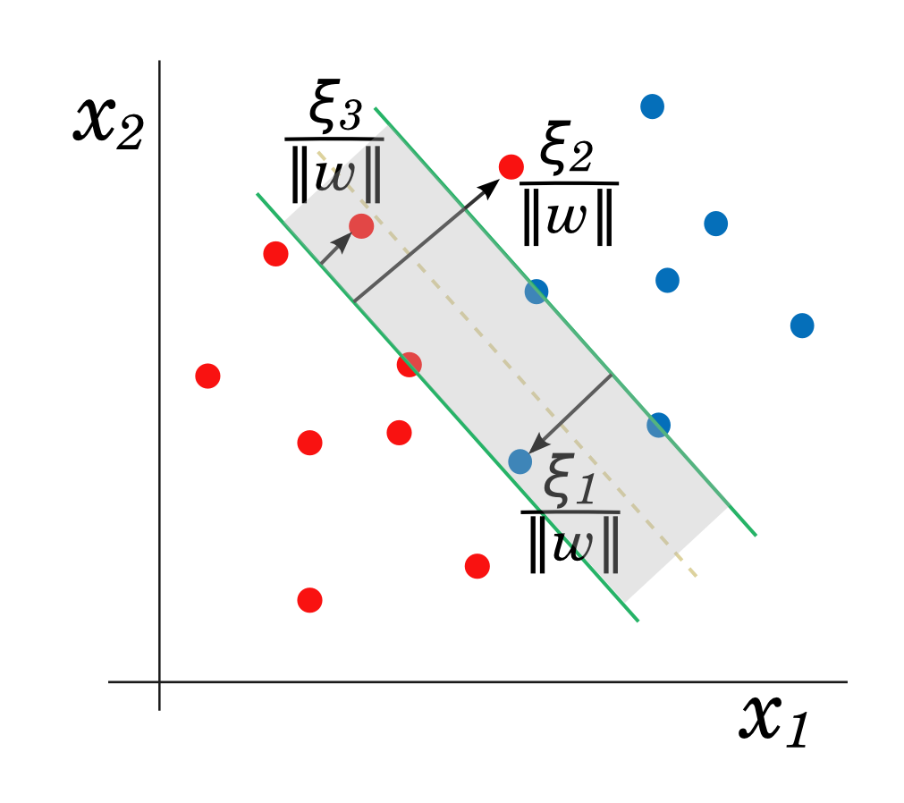
测试智能软件
02
测试的标准
传统软件：
真实输出必须和预期输出一致
智能软件：
对错误有很强的容忍性

Slide 11


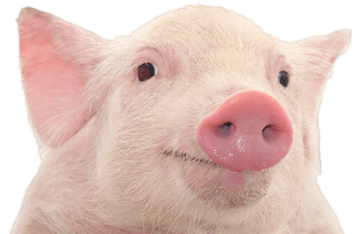
测试智能软件
02

Slide 12
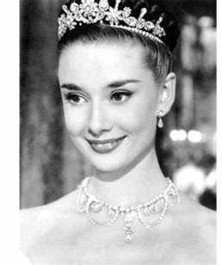

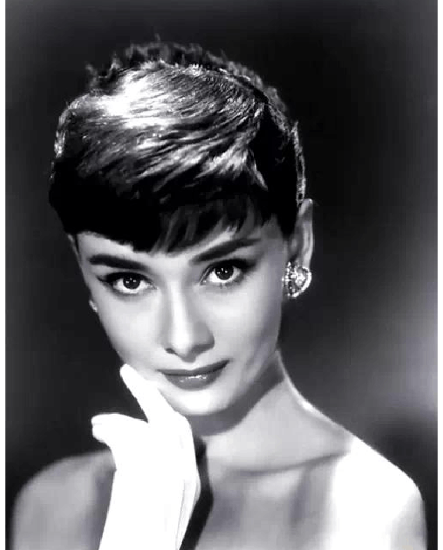
测试智能软件
02

Slide 13
测试智能软件
02
该吃饭了
It's time to have a meal
Time for dinner

Slide 14
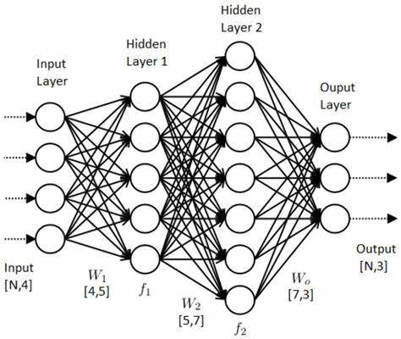
测试智能软件
02
覆盖率测试
传统软件：
覆盖代码中的某类元素，比如语句、分支、路径
智能软件：
神经元和连接

Slide 15
测试智能软件
02
覆盖率测试
覆盖神经元和连接
神经网络的学习功能就是自动判定哪些神经元、哪些连接是解决问题的关键
某些神经元和连接实际上是可以有可无的
Dropout机制
基于权重的覆盖率

Slide 16
测试智能软件
02
差异测试
智能软件的实现代价比较小
基于标准化的机器学习库，代码量小
很容易基于不同的技术路径提供多个实现
CNN
LSTM
Bi-LSTM
全连接

Slide 17


测试智能软件
02
猪
差异测试
猪
人

Slide 18
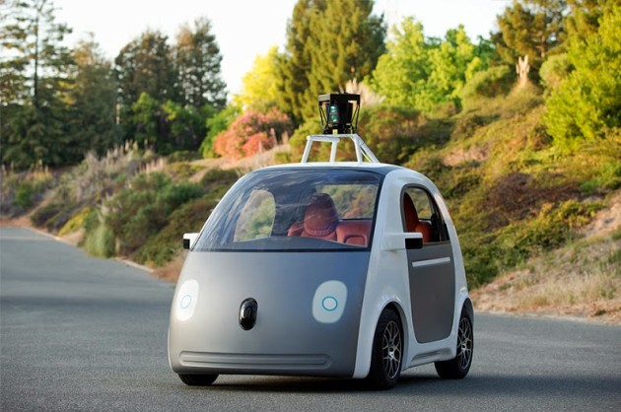
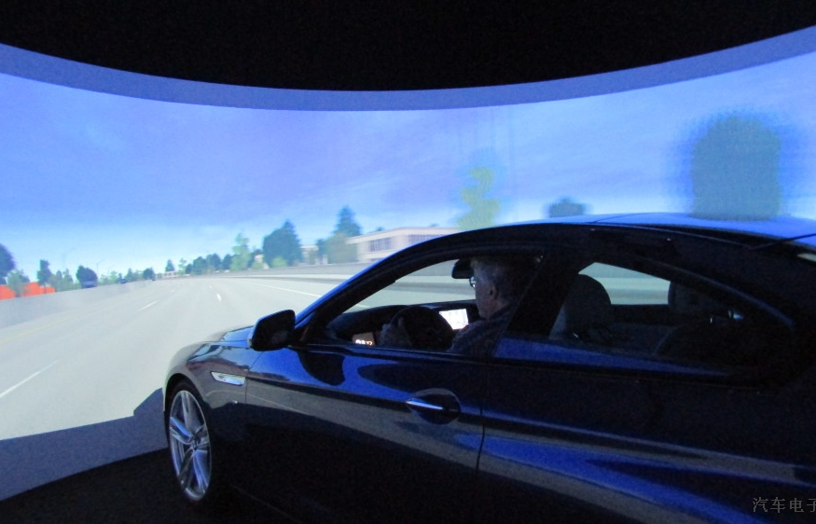
测试智能软件
02
自动驾驶软件的测试
无人车测试：从现场走向虚拟
降低风险、降低成本、提高覆盖率

Slide 19
测试智能软件
02
自动驾驶软件的测试
模拟真实路况
真实路况几乎是无穷多的
大部分路况是我们能想象的
真正的事故往往是因为不常见的路况
巨大挑战
如何生成可能碰到的非典型的路况（人+车+路+环境）
如何判定车辆的反应是否正确

Slide 20
01
智能软件
02
智能软件的测试
目录
CONTENTS
03
小结

Slide 21
小结
03
人工智能的核心是智能软件
智能软件的测试有其特殊性
智能软件的测试目前还没有成熟的理论和工具

